Slide 1
拉脱法测定液体表面张力系数

Slide 2
实验目的
1.学习压阻式力敏传感器的定标方法；
2.观察拉脱法测定液体表面张力系数的物理过程，并对其进行分析研究，加深对物理规律的认识；
3.测定纯水的表面张力系数。

Slide 3


表面张力
液体表面的分子，相对于内部液体分子就少了一部分能与之吸引的分子，从而表现出一个指向液体内部的吸引力，使得这些处于表层的液体具有向液体内部收缩的趋势，宏观上表现为液体的表面张力。
单位：N/m
方法：最大气泡法、毛细管法、拉环法

Slide 4
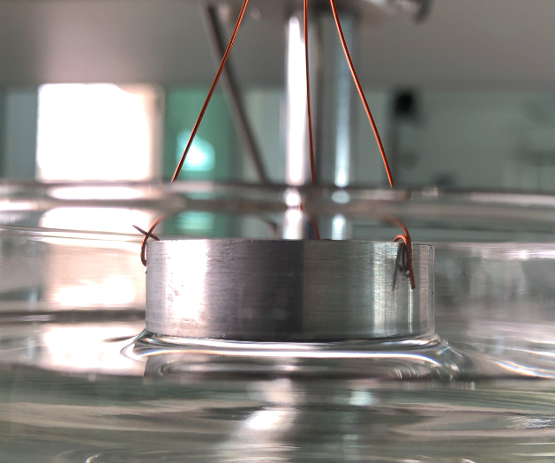
拉环法
Notes:
金属环未接触水面时调零，即U₂=0，便于计算，因仅涉及电压改变量，也可不调零。

Slide 5

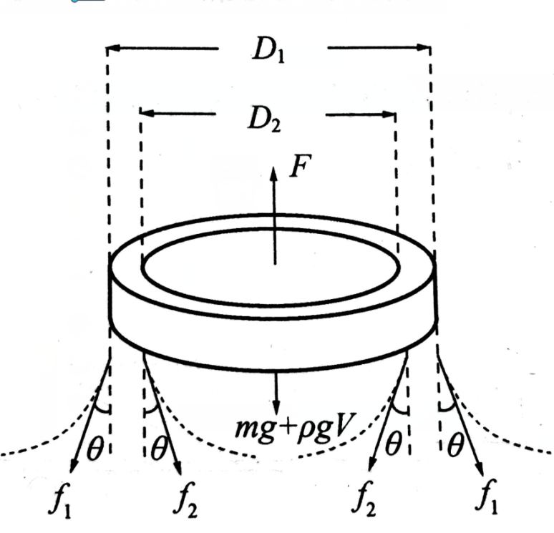
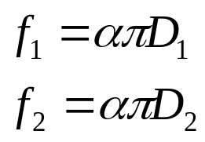
拉脱法
拉脱法：测量一个已知周长的铝合金环或者金属片从待测液体表面脱离时所需的拉力，从而求得液体表面张力系数的方法。
合金环缓慢上升，此过程可认为处于平衡状态。
Notes:
ρgv为粘附在环上的水膜重量，在临拉脱时很小可忽略

Slide 6
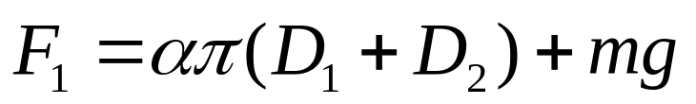
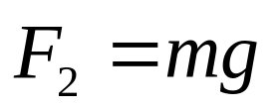
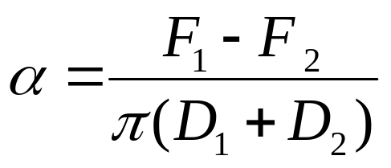
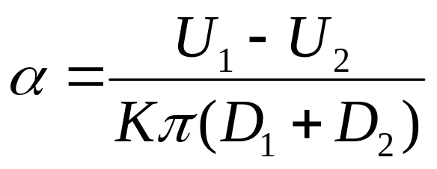
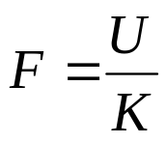
合金环临拉脱时满足：
合金环脱离液体界面后：
液体表面张力系数为：
U₁、U₂分别为合金环拉脱时和拉脱后的电压表示数值。
Notes:
临拉脱时电压达到最大

Slide 7
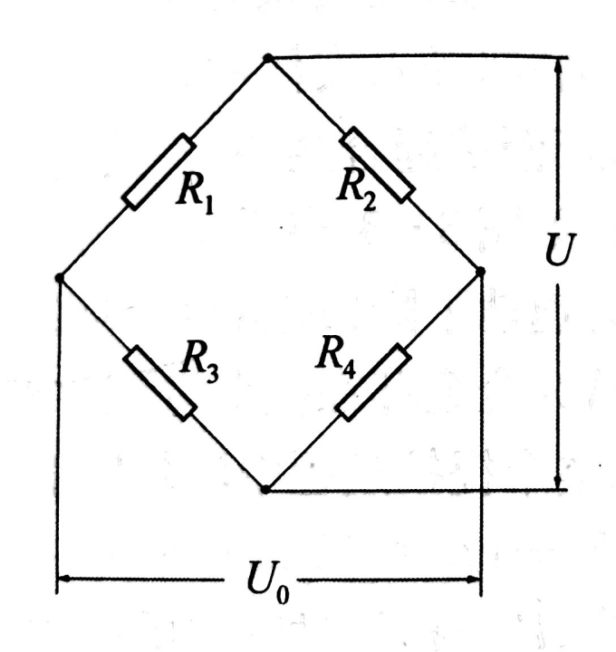
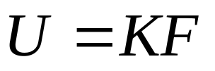
传感器的定标
力敏传感器通过四个压敏电阻集成为非平衡电桥，粘贴在弹性横梁上。
当弹性横梁负重在外力作用下产生弯曲时，应变片产生应力，使电桥产生非平衡电压输出。
Notes:
K的物理意义：每增加1N的拉力引起的电压改变量。

Slide 8
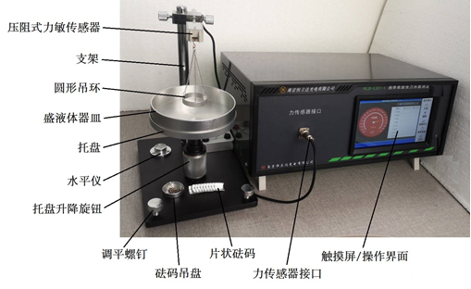

Slide 9
实验过程
定标：使用0.5g砝码对力敏传感器定标，采用最小二乘法拟合灵敏度，讨论相关系数R。
调节：用水平尺调节底座水平。
现象观察：调节升降台调节套筒，反复观察合金环被提拉直到拉脱液面过程中数字电压表的读数变化。
测量1：用游标卡尺多次测量合金环的内外径。
测量2：通过控制升降台高度，使合金环相对液体表面缓慢拉伸直到拉脱，多次记录临拉脱时和拉脱后的电压值。
探索：不同浓度液体的表面张力系数测定。

Slide 10
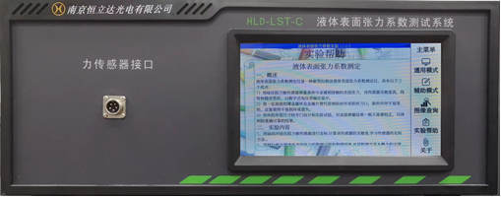
开机画面

Slide 11
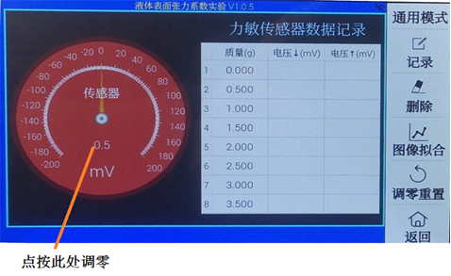
定标

Slide 12
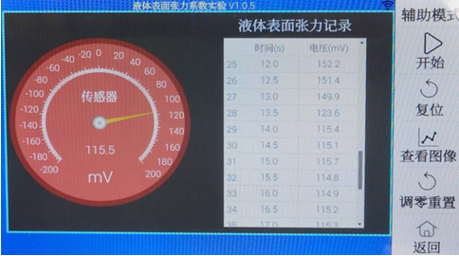
测定液体表面张力系数

Slide 13
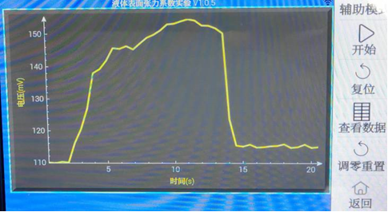
查看图像

Slide 14

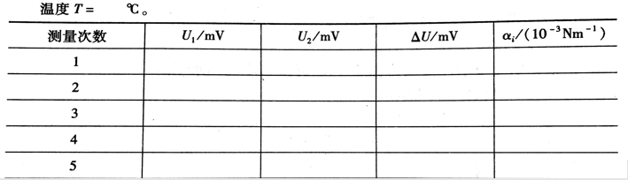
实验内容
一、力敏传感器定标
二、合金环内外径测量
三、液体表面张力系数的测定

Slide 15
